Slide 1
ГАГАРИНСКАЯ УЛЫБКА
10 КЛАСС
КЛАССНЫЙ РУКОВОДИТЕЛЬ ВЕДМИЦКАЯ В,Э, МБОУ СОШ 2 п. Первомайский

Slide 2
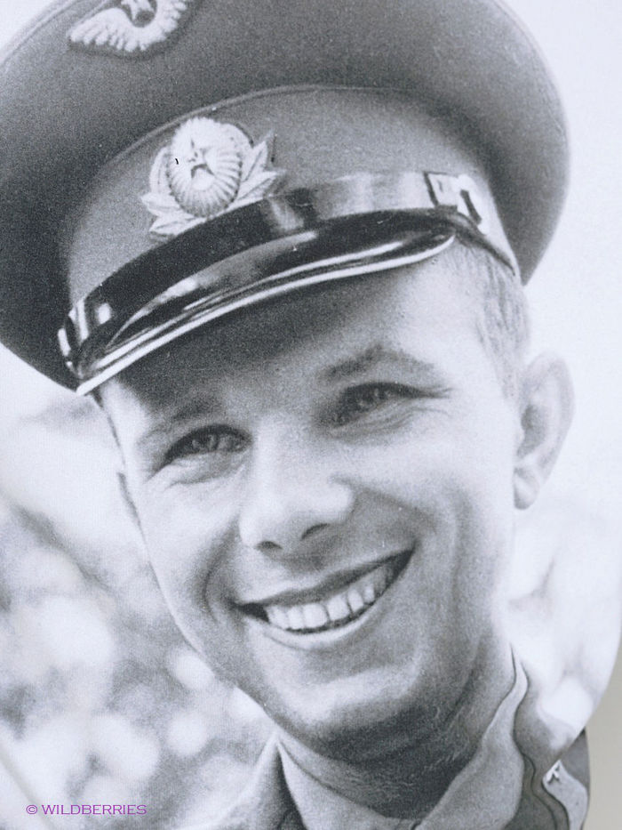
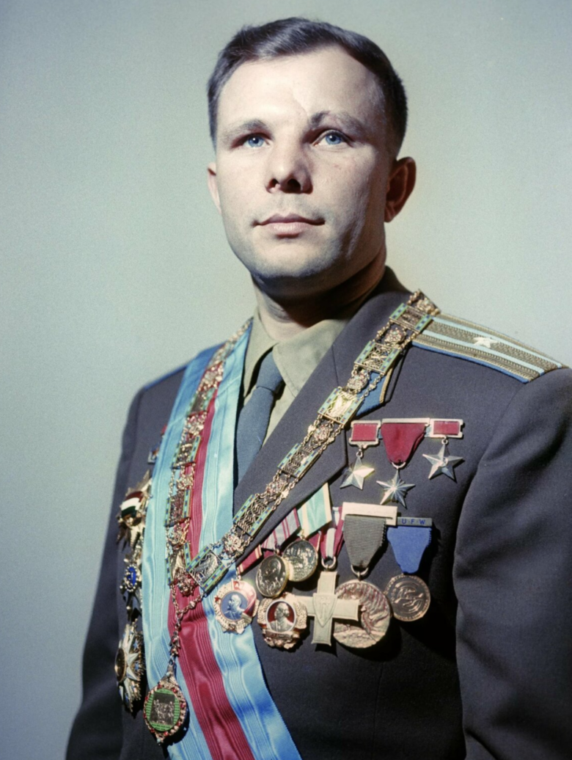
УЛЫБКАГАГАРИНА Инна Левченко
Я помню, солнце в этот день искрилось: Какой был удивительный апрель! И в сердце радость с гордостью светилась: Из космоса Гагарин прилетел! Его все по улыбке узнавали — Такой улыбки не было второй! Весь мир рукоплескал! Все ликовали: Гагарин облетел наш шар земной! С тех пор приблизились неведомые дали, Осваивают космос корабли… А начинал — российский, славный парень, ГАГАРИН — ПЕРВЫЙ КОСМОНАВТ ЗЕМЛИ!

Slide 3
ГАГАРИН — ПЕРВЫЙ КОСМОНАВТ ЗЕМЛИ!

Slide 5
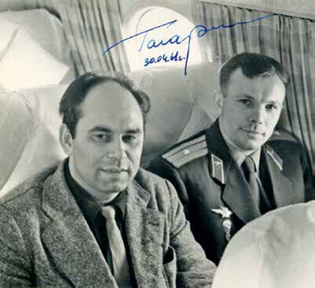
Ю.Гагарин и В.Песков Фото из архива ИД "Комсомольская правда"

Slide 7
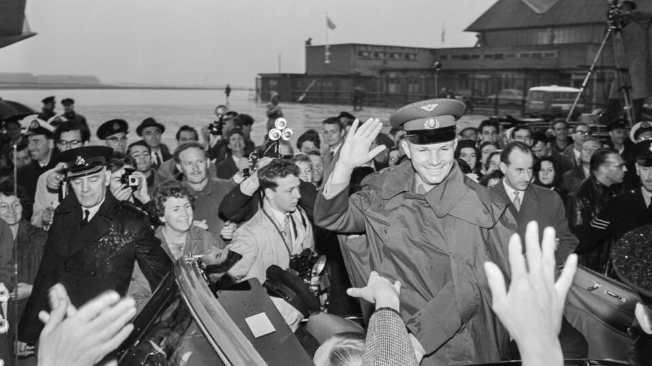
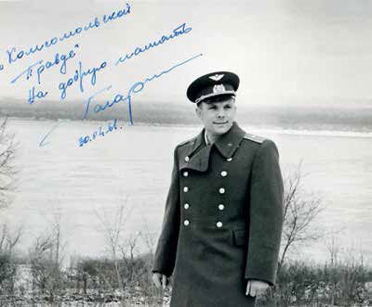
Фото на память для «Комсомольской правды»

Slide 8
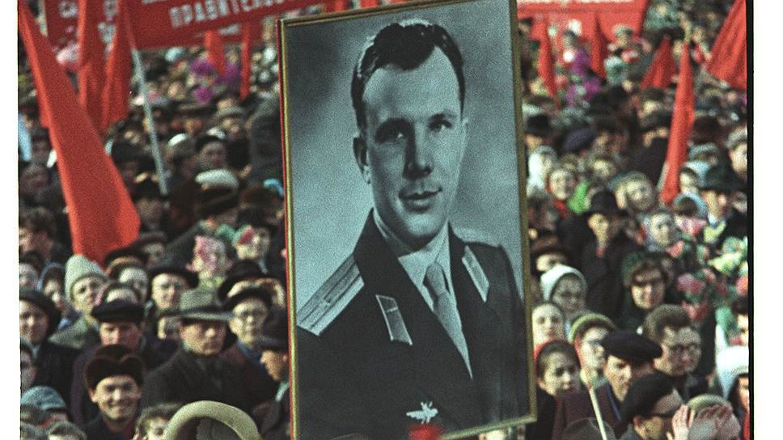
Москва встречает первого космонавта

Slide 9
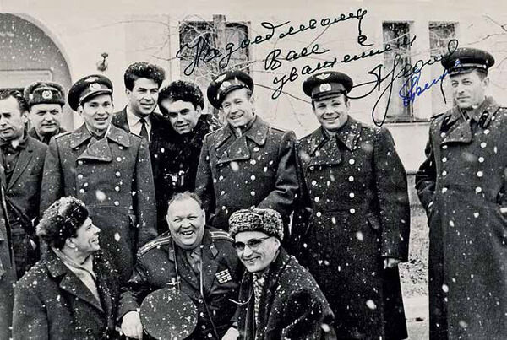
Василий Песков (в центре в шапке) с первыми космонавтами. Фото из архива ИД "Комсомольская правда"

Slide 12
Прощальное письмо Юрия Гагарина жене
В технику я верю полностью. Она подвести не должна. Но бывает ведь, что на ровном месте человек падает и ломает себе шею. Здесь тоже может что-нибудь случиться. Но сам я пока в это не верю. Я пока жил честно, правдиво, с пользой для людей, хотя она была и небольшая. Когда-то, еще в детстве, прочитал слова В.П. Чкалова: "Если быть, то быть первым". Вот я и стараюсь им быть и буду до конца

